Slide 1

COLEGIO POLITÉCNICO COOPERATIVA MULTIACTIVA CAPIATÁ LTDA.
“El aguacate como fuente de beneficios nutricionales, por alumnos del 7° grado Adela Speratti Turno Mañana de la Escuela Básica N° 6067 Privada Cooperativa Multiactiva Capiatá Limitada año 2022.”
Tutor: Ing. Dino René Caballero Márquez

Slide 2

INTEGRANTES
Fernandez Scolari Oliver Nicolás
Martínez Gonzales Adelquis Jesús Daniel
Quercini Kevin Pietro
Quintana Goitia Luciana Nikol
Silva Revolero Ivan Giovanni
Silvero Irala Luana Valentina
Velázquez Leiva Diego Ruben

Slide 3
Descripción del Problema
El principal problema radica en el desconocimiento y poco consumo del aguacate a pesar de ser una fruta con múltiples beneficios para la salud.
Por lo tanto nos planteamos la siguiente pregunta:
¿En qué medida el desarrollo de un producto no tradicional como son los postres de aguacate puede beneficiar al mejoramiento de la salud de los consumidores adultos y niños en el Colegio Politécnico de la Cooperativa Capiatá , año 2022?

Slide 4

Objetivos de investigación
Dar a conocer los muchos beneficios que el aguacate puede brindar a la salud

Slide 5
Objetivos de investigación
Promover el consumo de aguacate
Identificar el proceso productivo para la elaboración de los postres de aguacate
Elaborar un producto creativo a base de aguacate, que ayude al mejoramiento de la salud de los consumidores.
Evaluar la aceptación del producto obtenido a base de aguacate por parte de posibles consumidores
Objetivos Específicos

Slide 6
Justificación
En el mercado podemos encontrar alimentos que no solo alegran nuestros paltos y son sabrosos al paladar, sino también aportan beneficios a la salud de los consumidores
Es sabido que la falta de conocimiento, las creencias y los mitos de las personas sobre el consumo del aguacate hacen que no puedan aprovechar al máximo y disfrutar de un fruto tropical con amplia diversidad de sabores, colores y olores, que aportan además, beneficios extras para la salud así como la prevención de diversas enfermedades

Slide 7
Viabilidad
Es viable la elaboración de postres de aguacate por la facilidad de adquirir la fruta, principal ingredientes para la elaboración del producto y que sea factible el acceso a la compra de la misma asegurando así el aumento del consumo de aguacate en la población

Slide 8
Marco Teórico
¿De donde proviene su nombre?
Su origen se sitúa en Centroamérica, en las zonas de México, Guatemala y las Antillas. El nombre deriva del azteca ahuacatl, que significa "testículo", seguramente debido a su forma, y de ahí su fama como afrodisiaco.
Los españoles la denominaron "pera de las Indias". Tiene, en efecto, forma de pera, piel dura y oscura, y alberga en su interior una única semilla redonda y de gran tamaño
.

Slide 9
Marco Teórico
Propiedades del aguacate
MINERALES Y VITAMINAS
RICO EN VITAMINA E
CARGADO DE GRASA SALUDABLE

Slide 10
Marco Teórico
Beneficios del aguacate
Previene la aparición de problemas cardiovasculares.
Recomendable para deportistas y embarazadas
Bueno para la vista
El aguacate conviene en todas las épocas de la vida y tan solo deberían moderar su ingesta las personas con sobrepeso. Por los numerosos beneficios del aguacate, su consumo habitual es muy recomendable. Estos son los principales beneficios del aguacate:
Auténtica y sana mantequilla vegetal
Relaja el sistema nervioso
Previene las arrugas

Slide 11
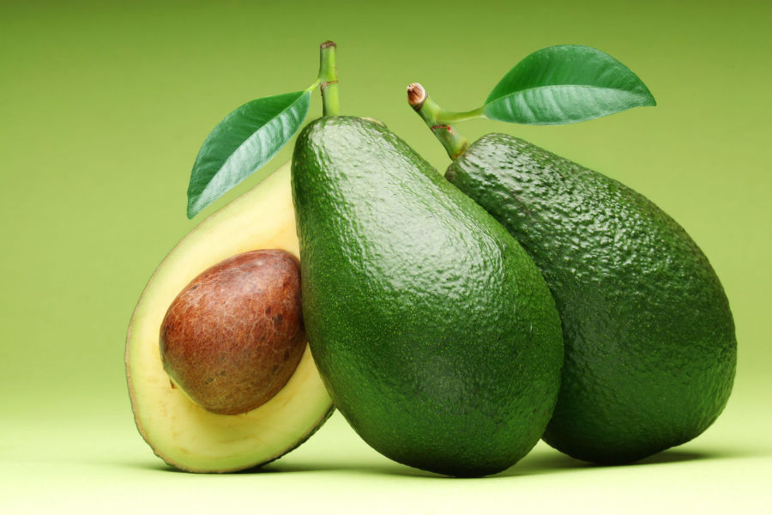
CÓMO HACER MADURAR UN AGUACATE
Dejar en un lugar oscuro a entre 15 y 24 ºC, pero no hay que introducirlo en la nevera antes de que madure, ya que esto lo daña e impide que lo haga.
A temperatura ambiente los aguacates maduran en 3 o 4 días.
Un truco para acelerar el proceso se pueden introducir en una bolsa de papel junto a una manzana o un plátano

Slide 12
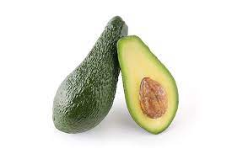
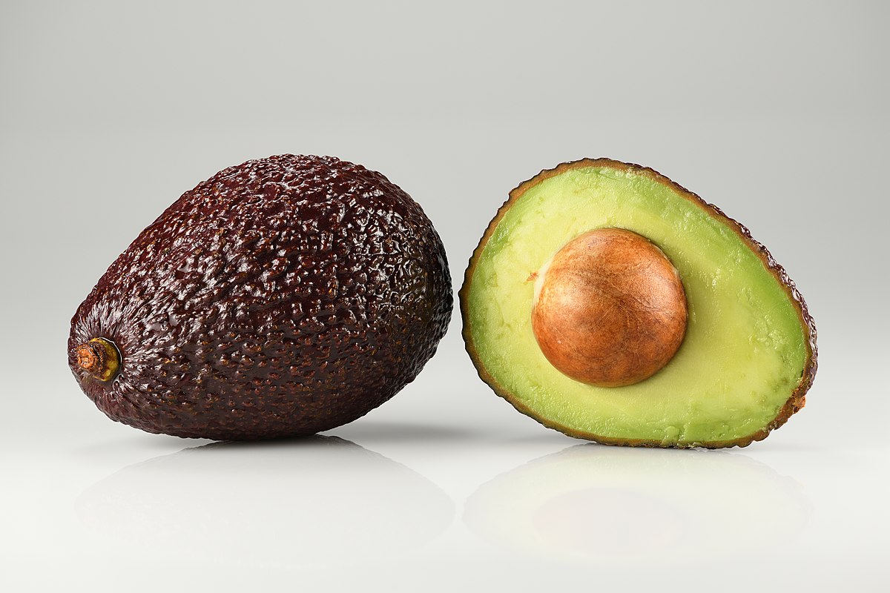
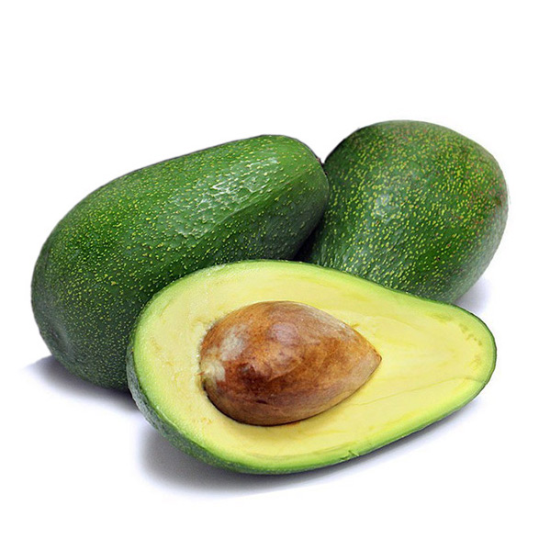
PRINCIPALES VARIEDADES DE AGUACATE
Haas, la más comercializada, de pequeño tamaño oval, piel oscura y pulpa amarilla, disponible todo el año.
Fuerte, de tamaño mediano o grande, piel fina y sin brillo, y pulpa cremosa, cultivada en África y España
Pinkerton, variedad de invierno, alargada, de piel rugosa y semilla pequeña, cultivada especialmente en Israel.

Slide 13
Marco Metodológico
Tipo de Investigación: Descriptiva
Diseño de Investigación: No experimental
Enfoque: Cualitativo
Población: Alumnos de la Escuela Básica Numero 6067 Colegio Politécnico Cooperativa Capiatá.
Muestra : 19 Alumnos del 7mo Grado Adela Speratti de la Escuela Básica Numero 6067 Colegio Politécnico Cooperativa Capiatá
Técnica de Recolección de datos : Encuesta.

Slide 14
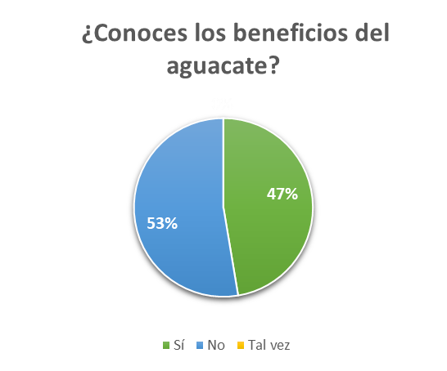
Análisis e interpretación de datos

Slide 15
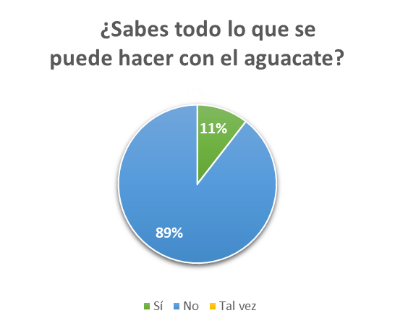
Análisis e interpretación de datos

Slide 16
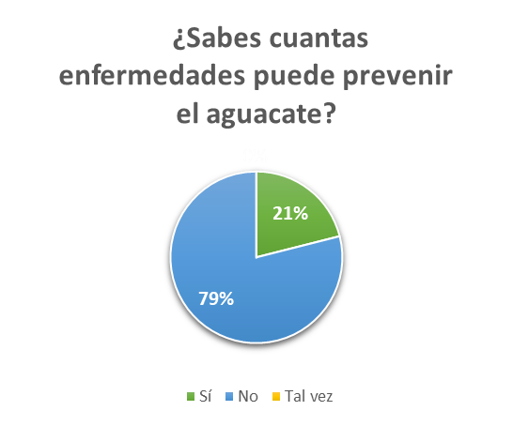
Análisis e interpretación de datos

Slide 17
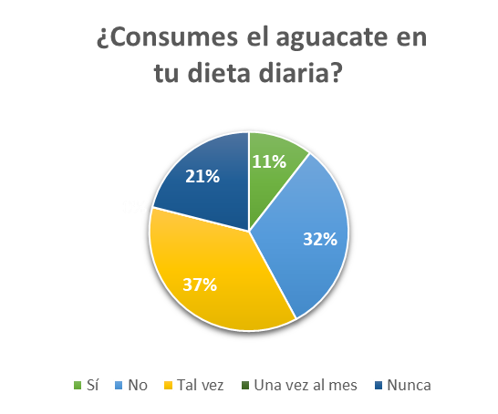
Análisis e interpretación de datos

Slide 18
Conclusión
Luego de realizar la siguiente investigación podemos concluir que el aguacate es una fruta poco consumida debido a la falta de conocimiento que las personas tienen de la misma, tanto nutricionalmente como para prevenir diversas enfermedades como la hipertensión y la diabetes.
El aguacate carece de colesterol lo cual lo convierte en un aliado para eliminar el colesterol malo dato que muy pocas personas lo conocen.
El aguacate se puede adquirir durante todo el ano y a un costo muy accesible, con ellas podemos elaborar multitud de preparaciones.

Slide 19
Agradecimientos
A cada una de la familias por la inmensa colaboración , por ayudarnos a cumplir con los objetivos propuestos.
A la Escuela Básica N. 6067 Privada Cooperativa Multiactiva Capiatá Limitada por el apoyo brindado
Al Docente orientador que nos dio su tiempo y atención.
A los compañeros y amigos por el apoya y aliento permanente

Slide 20
No intentes ser tu el mejor de tu equipo…intenta que tu equipo sea el mejor
MUCHAS GRACIAS!!

